Slide 1
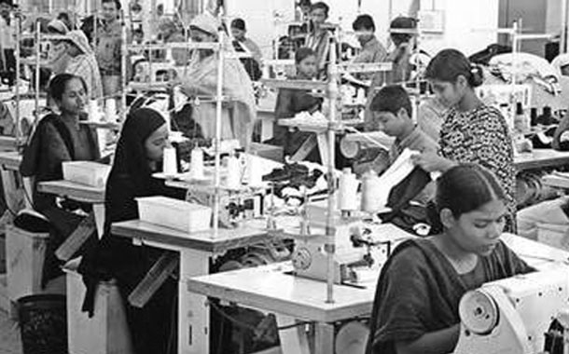
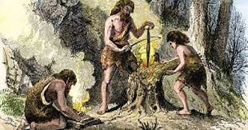
আজকের ক্লাসে তোমাদের
স্বাগতম
আজকের ক্লাসে তোমাদের
স্বাগতম

Slide 2
পরিচিতি
মাওঃ শাহীন আলম
পদবী : সহকারী শিক্ষক
নূতন বাজার দাখিল মাদরাসা
ইন্ডেক্স নং- 2097881
ছাতক-সুনামগঞ্জ
মোবা : ০১৭১৮৩৪৯০০৮
ই-মেইলঃ shahinrampuri@gmail.com
বিষয়ঃ বাংলাদেশ ও বিশ্বপরিচয়
১২তম অধ্যায়
শ্রেণিঃ ৮ম
সময়ঃ ৫০ মিনিট
তারিখঃ২৯/১১/19

Slide 3
পূর্ব প্রস্তুতি
দেশের প্রধান অর্থকরী ফসলের নাম কী ?
বর্তমানে দেশ্রে কতটি পাট কল রয়েছে?

Slide 4
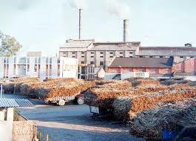
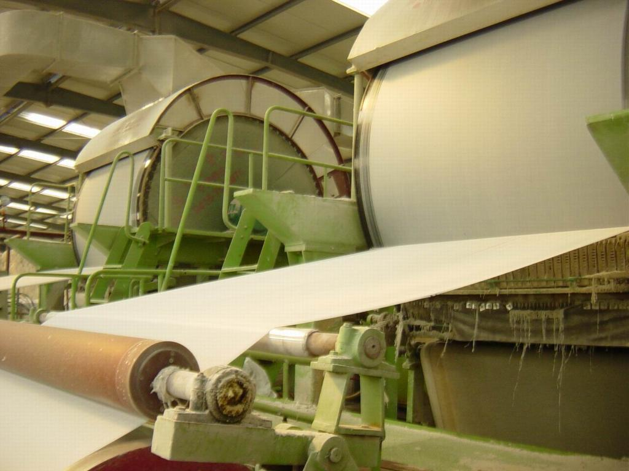
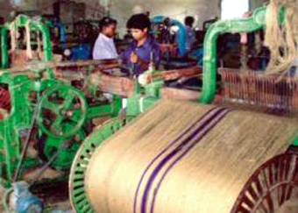
ছবিগুলো দেখ
চিনি কল
কাগজ কল
কাগজ কল

Slide 5
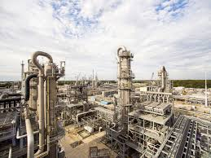
আজকের পাঠ
বাংলাদেশের প্রধান প্রধান শিল্প

Slide 6
এই পাঠ শেষে শিক্ষার্থীরা ...
বাংলাদেশের প্রধান প্রধান শিল্পখাত কতটি ও কী কী তা বর্ণনা করতে পারবে।
বাংলাদেশের শিল্পখাতের প্রকারভেদ ব্যাখ্যা করতে পারবে।

Slide 7
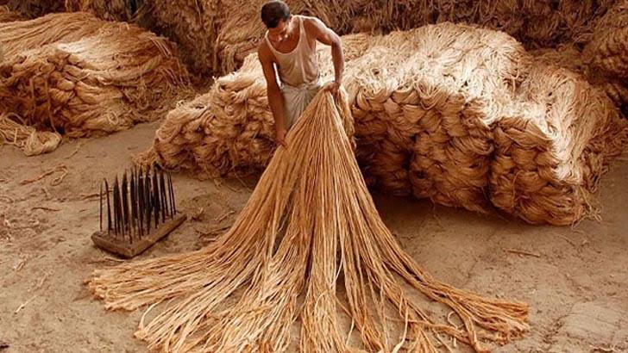
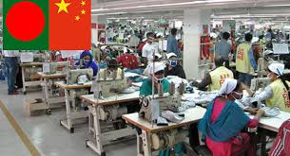
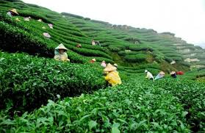
দেশের প্রধান শিল্প
পাট শিল্প
বস্ত্র শিল্প
চা শিল্প

Slide 8
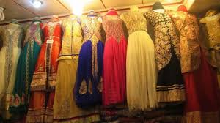
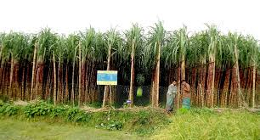
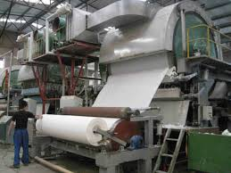
দেশের প্রধান শিল্প
পোশাক শিল্প
চিনি শিল্প
কাগজ শিল্প

Slide 9
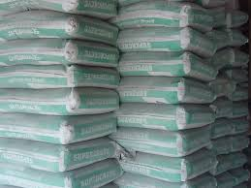
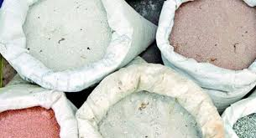

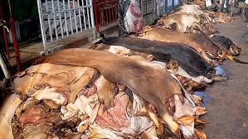
দেশের প্রধান শিল্প
সিমেন্টশিল্প
সার শিল্প
ঔষধ শিল্প
চামড়া শিল্প

Slide 10
পাট শিল্প
চা শিল্প
বস্ত্র শিল্প
এক নজরে
চিনি শিল্প
পোশাক শিল্প
চামড়া শিল্প
কাগজ শিল্প
ঔষধ শিল্প
সার শিল্প
সিমেন্টশিল্প

Slide 11
একক কাজ
দেশের প্রধান ৫ টি শিল্প খাতের নাম লিখ।

Slide 12
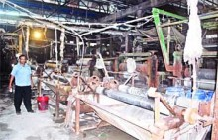
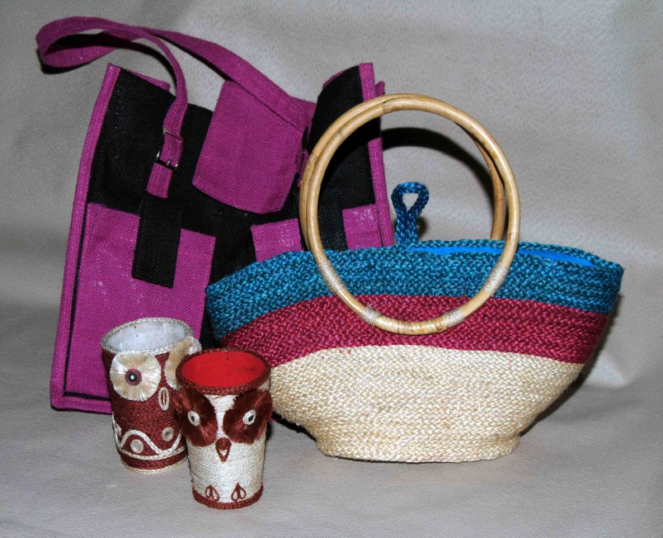
দেশের শিল্পের প্রকার
বৃহৎশিল্প
মাঝারি শিল্প
ক্ষুদ্র শিল্প

Slide 13
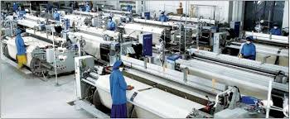
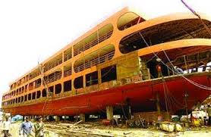
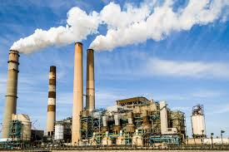
বৃহৎ শিল্প
বিভিন্ন প্রকার শিল্প

Slide 14
একটি ভিডিও দেখি
বিভিন্ন প্রকার শিল্প
https://www.youtube.com/watch?v=XKhQCbt6qPk
মাঝারি শিল্প

Slide 15
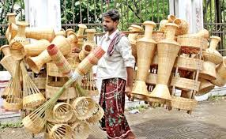
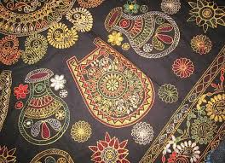
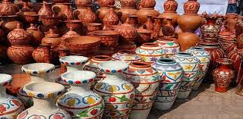
বিভিন্ন প্রকার শিল্প
ক্ষুদ্র শিল্প

Slide 16
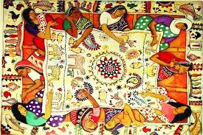
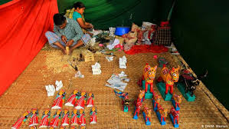
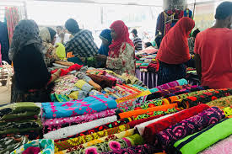
বিভিন্ন প্রকার শিল্প
ক্ষুদ্র শিল্প

Slide 17
জোড়ায় কাজ
৩টি ক্ষুদ্র শিল্পের নাম খাতায় লিখ।
৩টি বৃহৎ শিল্পের নাম খাতায় লিখ।

Slide 18
মূল্যায়ন
দেশের প্রধান শিল্পখাত কয়টি?
বাংলাদেশে কত প্রকার শিল্প আছে এবং সেগুলো কী কী?
দেশে সর্বপ্রথম কোন শিল্পের যাত্রা শুরু হয় এবং কত সালে?

Slide 19
বাড়ির কাজ
বাংলাদেশের প্রধান প্রধান শিল্পখাত গুলোর একটি
তালিকা তৈরী করে নিয়ে আসবে ।

Slide 20
ধন্যবাদ

